Slide 1
Русский язык

Slide 2
8 ноября
Классная работа
Дд Дд

Slide 3
Вставьте пропущенные буквы. В выделенных словах обозначьте окончание.
В л ..су зв .. рьки готовятся к з .. ме. Птицы ул ..тают в тёплые края. Белоч .. ка суш .. т на ветвях
д .. ревьев гр .._бы. Ёж .. к спеш .. т в свою норку. Мышка запасает з ..рно.

Slide 4
ОКОНЧАНИЕ – это изменяемая часть слова.
Школа , у школы

Slide 5
Голоден как … волк
Хитёр как … лиса
Колючий как … ёж
Болтлив как … сорока
Упрям как … осёл
Нем как … рыба

Slide 6
волк лиса ёж сорока осёл рыба

Slide 7
«Слова-помощники»
Есть
Нет
Вижу
Дать
Любуюсь
Думаю

Slide 11
Слова-помощники» | 1 ряд | 2 ряд | 3 ряд
Есть | волк | ёж | осёл
Нет | волка | ежа | осла
Вижу | волка | ежа | осла
Дать | волку | ежу | ослу
Любуюсь | волком | ежом | ослом
Думаю | о волке | о еже | об осле

Slide 12
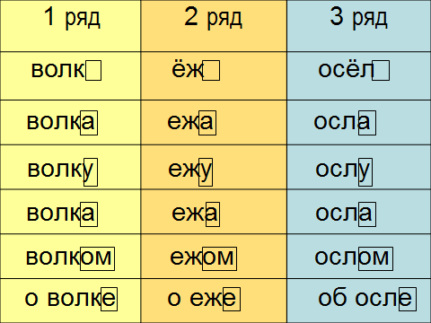

Slide 13
Физкультминутка

Slide 14
Выпишите слова с нулевым окончанием. Моряк, волны, парус, чайка, крик, ветер, скрипучий, листок, корабль.

Slide 15
Спасибо за работу

